Slide 1
O retorno do estigma, a discriminação e os direitos humanos
Angelica Basthi
jornalista e coordenadora de comunicação da ABIA

Slide 2
O retorno do estigma, a discriminação e os direitos humanos
O que é racismo?
Forma sistemática de discriminação fundamentado na raça e que se manifesta por meio de práticas conscientes ou não que se traduzem em desvantagens ou privilégios para os indivíduos a depender do grupo racial que participam.
Silvio de Almeida

Slide 3
O retorno do estigma, a discriminação e os direitos humanos
O que é racismo estrutural?
É um processo de reprodução das relações raciais que tem como base a existência de raças.
É preciso uma relação sistêmica que produza a raça no imaginário social e a construção do sujeito racializado.
Por que é estrutural?
A estrutura é a economia, as relações econômicas, políticas e institucionais, as ideologias, os processos de construção do imaginário e também sistema de justiça, o direito e a forma jurídica.
(Silvio de Almeida)

Slide 4
O retorno do estigma, a discriminação e os direitos humanos
Racismo é um fenômeno estruturante da sociedade brasileira. Nosso modo de organização social é racista e vem sendo sistematicamente reproduzido nas esferas econômicas, políticas, institucionais, culturais e jurídicas.
Como? Estas estruturas convergem para a produção de um determinado cenário. É uma cena em que o sujeito é colocado em determinado lugar, tratado de determinada forma e sem nenhum direito ou acesso a vantagens e benefícios políticos, econômicos e sociais.

Slide 5
O retorno do estigma, a discriminação e os direitos humanos
O Estado exerce o racismo estrutural na medida em que é o Estado que, no exercício do poder, escolhe quem tem acesso à saúde, ao saneamento básico, às redes de abastecimento, entre outros. É o Estado que decide na prática política quem vai deixar viver e quem vai deixar morrer.

Slide 6
O retorno do estigma, a discriminação e os direitos humanos
É também o Estado que exerce com maestria a necropolitica ou a política de morte seja na saúde, na segurança pública e outros campos da vida cotidiana brasileira.

Slide 7
O retorno do estigma, a discriminação e os direitos humanos
Como o racismo estrutural, as práticas do biopoder associadas a necropolitica se apresentam no cotidiano ?
As práticas de discriminação raciais atuam para impedir que as pessoas negras tenham acesso à saúde, promovem doenças e até mortes evitáveis por descaso e falta de atendimento dos profissionais de saúde que reproduzem a cena da desumanização do corpo negro.
Na AIDS essa política de morte tem se manifestado no descaso e no silenciamento que vem sendo denunciado sistematicamente por organizações como a ABIA e pelo movimento AIDS.

Slide 8
O retorno do estigma, a discriminação e os direitos humanos
COMO O RACISMO ESTRUTURAL IMPACTA NA AIDS?
“Mesmo com tantos avanços e acesso aos medicamentos, temos mais de 12 mil mortes por AIDS no país. Essas pessoas têm cor, são da periferia, estão encarceradas, são jovens negros LGBT e não acessam os serviços de saúde.”
Carlos Henrique Oliveira,
ativista da Rede de Jovens São Paulo Positivo

Slide 9
O retorno do estigma, a discriminação e os direitos humanos
Dados de 2018 divulgados pelo Ministério da Saúde apontam que dentre os óbitos por AIDS segundo raça/cor 39, 5% foram de pessoas brancas e 59,9% de pessoas negras. Isso demonstra dois fatores relevantes:
1) que esta política de morte fundamentada pelo racismo estrutural impacta diretamente a população negra e
2) o acesso ao tratamento, à assistência e à adesão tem sido desigual entre negros e brancos , portanto, é preciso adotar medidas e práticas antirracistas para reduzir essas e outras desigualdades.

Slide 10
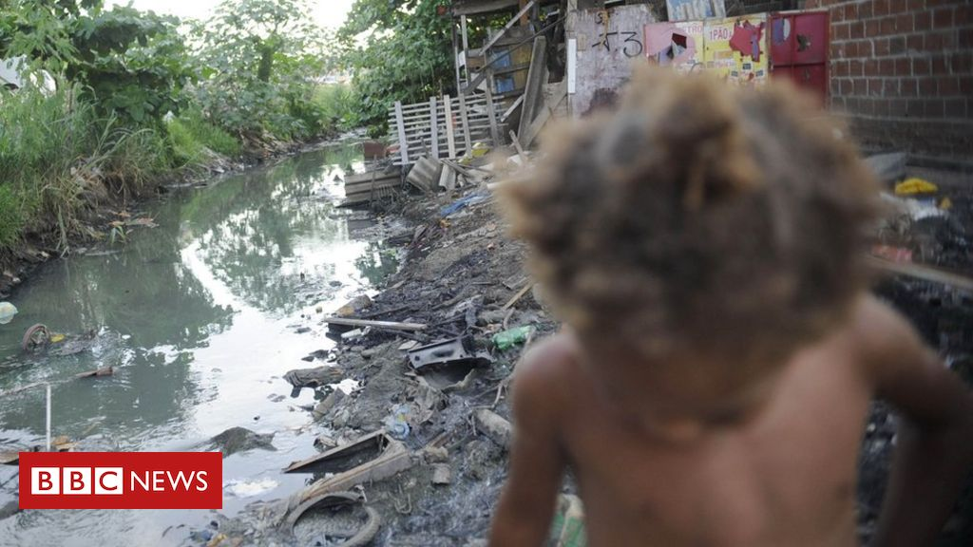
O retorno do estigma, a discriminação e os direitos humanos
COMO O RACISMO IMPACTA NA COVID-19?
“Brasileiro tem que ser estudado. Ele não pega nada. Você vê o cara pulando em esgoto, ali, sai e mergulha, tá certo? E não acontece nada com ele.” (Bolsonaro em março de 2020)

Slide 11
O retorno do estigma, a discriminação e os direitos humanos
“Parem de nos matar. Vidas negras importam.”
Miguel Santana (2020); Ágatha Vitória (2019); Marielle Franco (2018); Claudia Silva Ferreira (2014); Alyne da Silva Pimentel (2002)...

Slide 12
O retorno do estigma, a discriminação e os direitos humanos
Obrigada!

